Slide 1
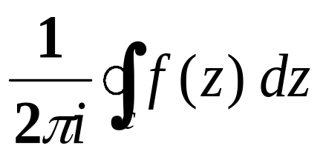
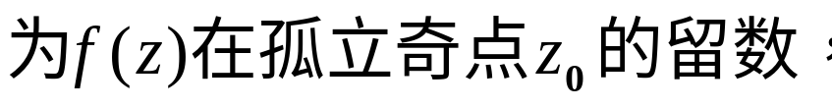
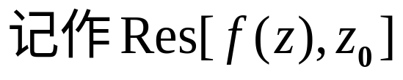
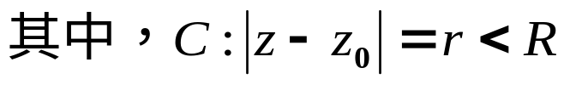
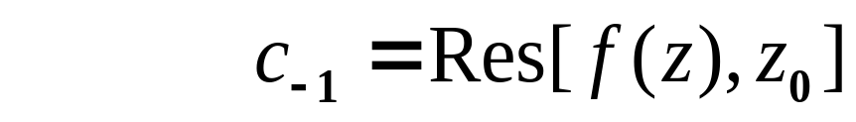
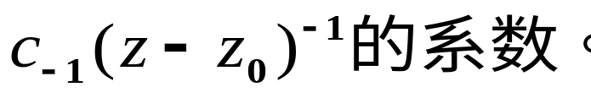
定义5.3

Slide 2
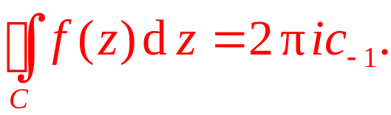
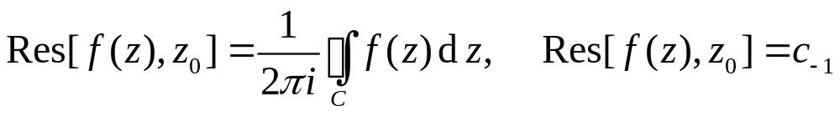
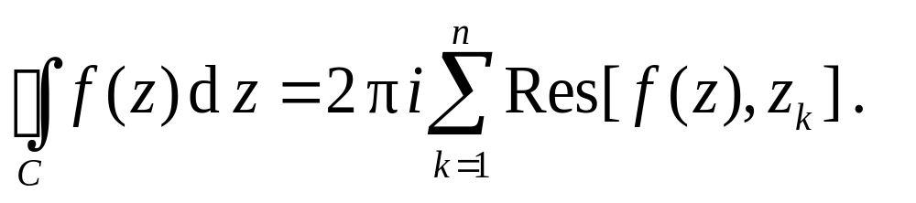
称C₋₁为 f (z)在 z₀ 的留数, 记作 Res[ f (z), z₀], 即
定理一(留数定理) 设函数 f (z)在区域D内除有限个孤立奇点 z₁, z₂, ..., z_{n} 外处处解析. C是D内包围诸奇点的一条正向简单闭曲线, 则
D
z_{n}
C_{n}
z₁
C₁
C₃
z₃
z₂
C₂
C

Slide 3
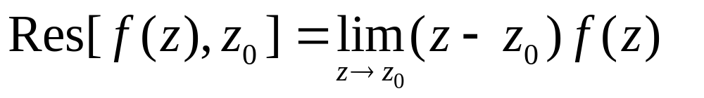
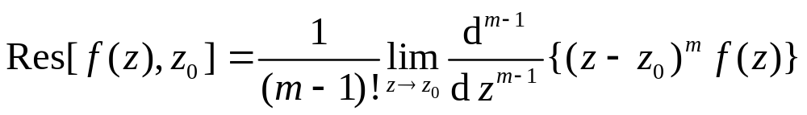
留数的计算规则
规则1 如果z₀为f (z)的一级极点, 则
规则2 如果z₀为f(z)的m级极点, 则

Slide 4
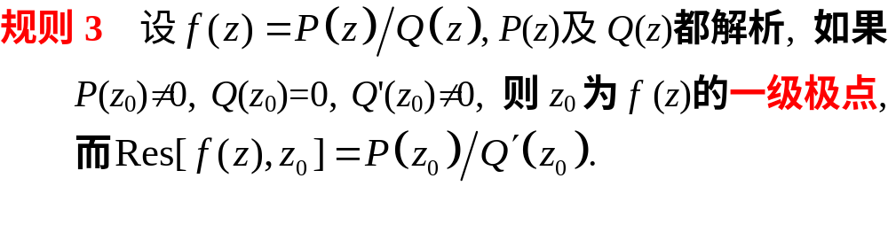
规则1 如果z₀为f (z)的一级极点, 则

Slide 5
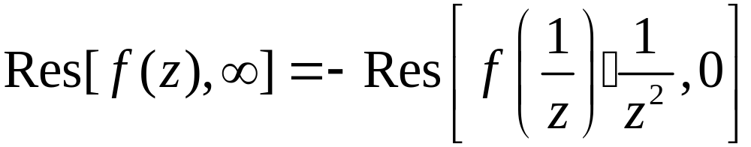
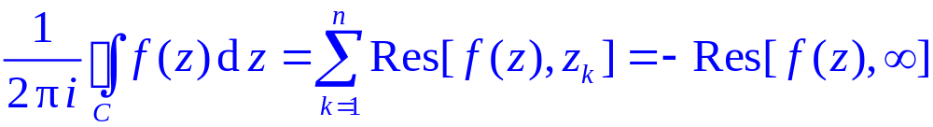
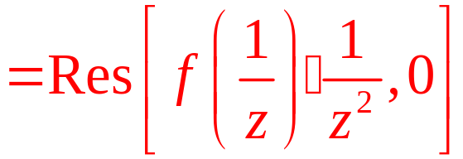
规则4
P115
适用于大圈的积分

Slide 6
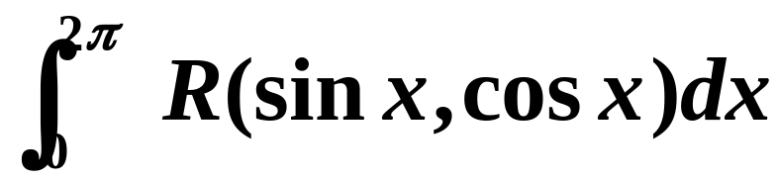
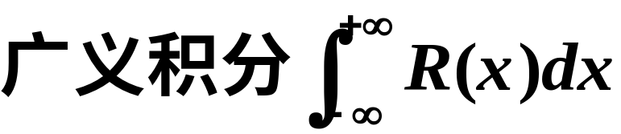
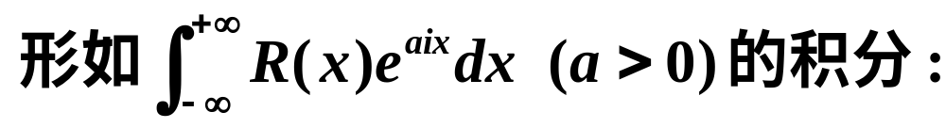
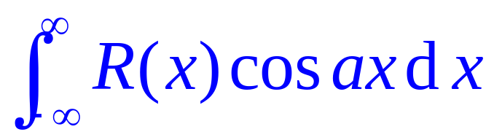
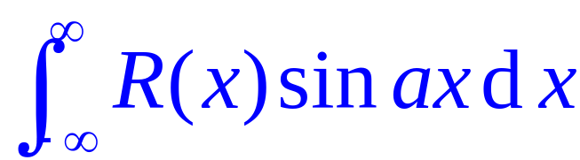
留数在定积分计算上的应用
在傅里叶积分中的应用（P166,例1.6）

Slide 7
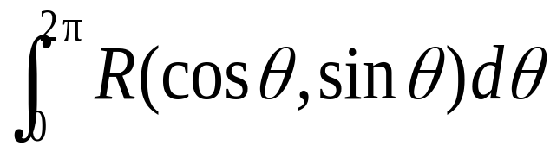
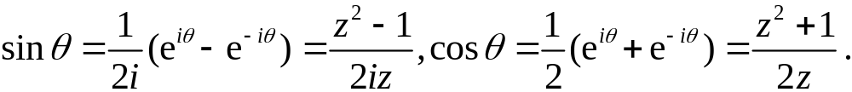






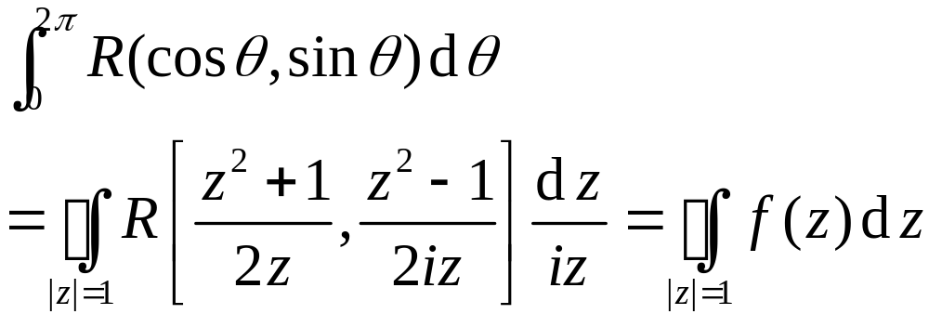
形如 的积分, 其中R(cosθ,sinθ )为 cosθ与sinθ 的有理函数.
令 z = e^{iθ} , 则 dz = ie^{iθ} dθ , 而

Slide 8
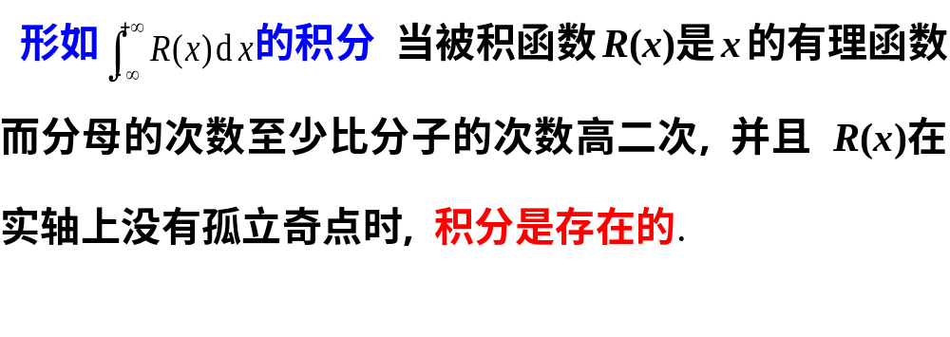
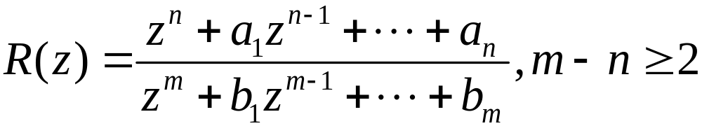
不失一般性, 设
y
C_{R}
z₃
z₂
z₁
为一已约分式.
O
x
−R
R
取积分路线如图所示, 其中C_{R}是以原点为中心, R为半径的在上半平面的半圆周. 取R适当大, 使R(z)所有的在上半平面内的极点z_{k}都包在这积分路线内.

Slide 9
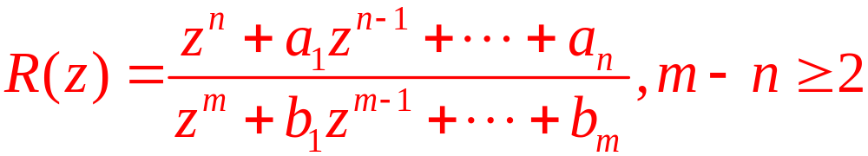
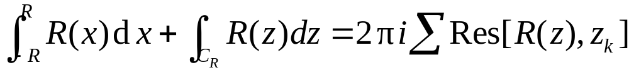
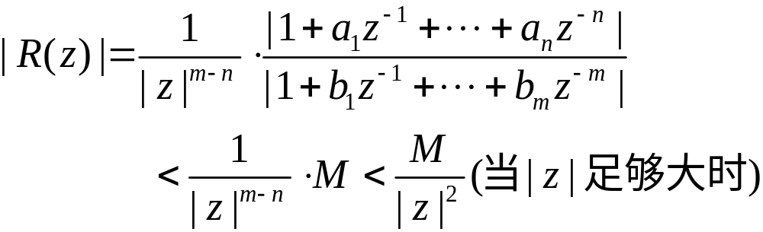
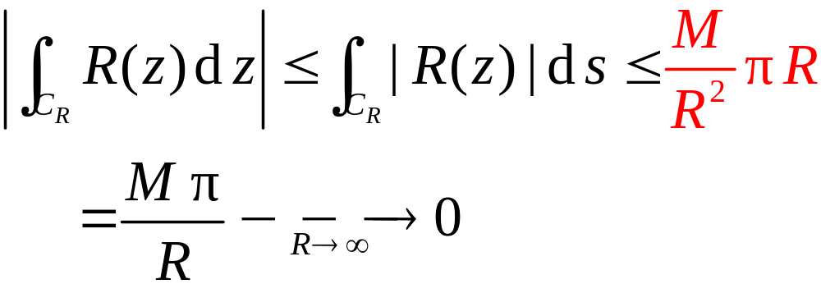
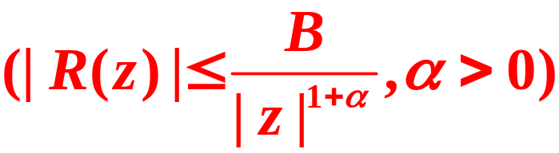
y
C_{R}
z₃
z₂
z₁
−R
O
R
x
此等式不因C_{R}的半径R不断增大而有所改变.

Slide 10
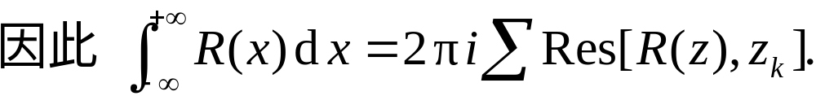
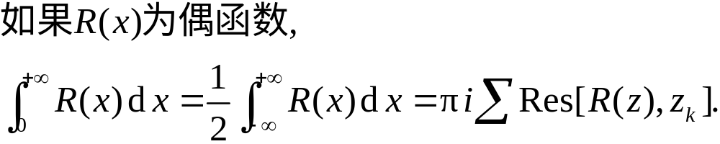
注：上述奇点是上半平面中的所有奇点.

Slide 11
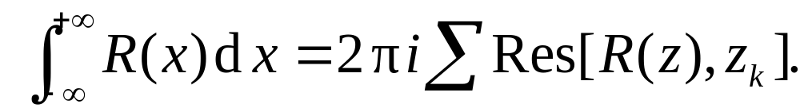
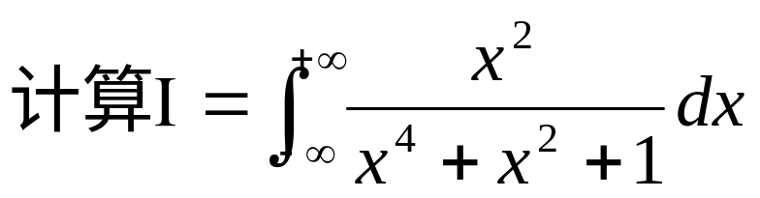
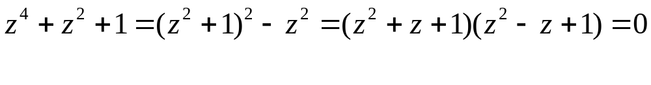
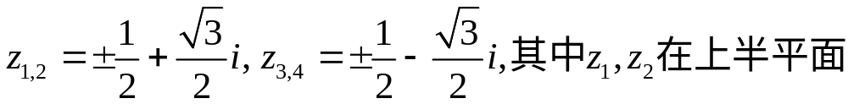
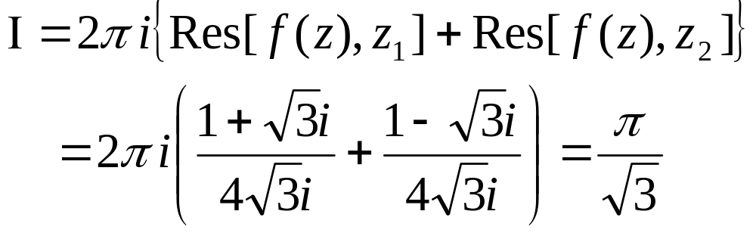
例
解

Slide 12
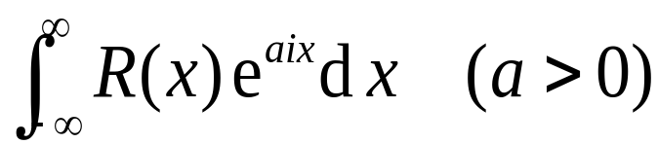
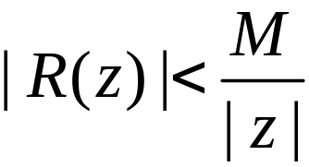
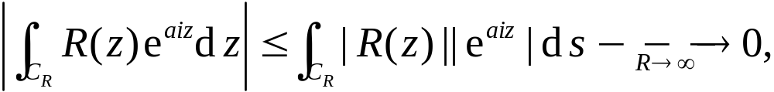

形如 的积分
当R(x)是x的有理函数而分母的次数至少比分子的次数高一次, 且R(x)在实数轴上没有奇点时, 积分是存在的.
象2中处理的一样, 由于m−n≥1, 故对充分大的|z|有
y
z₃
C_{R}
z₂
z₁
−R
O
R
x
因此, 在半径R充分大的C_{R}上, 有
上半平面中的奇点

Slide 13
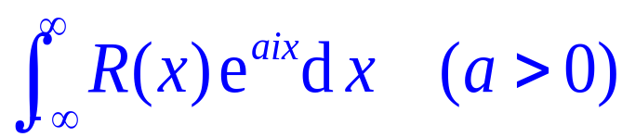
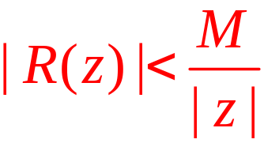
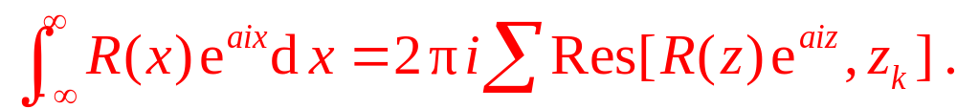
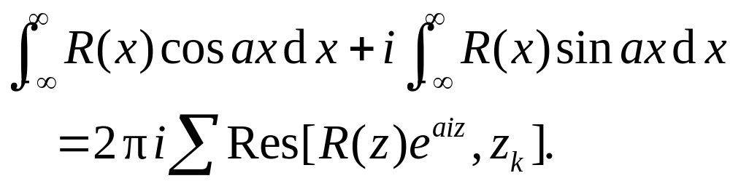
形如 的积分
也可写为

Slide 14
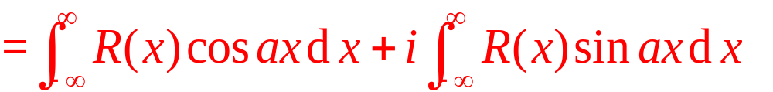
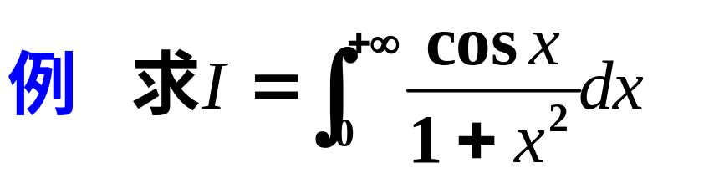
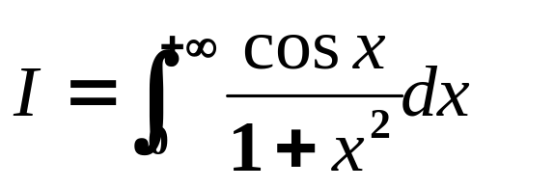
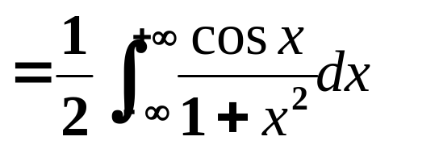

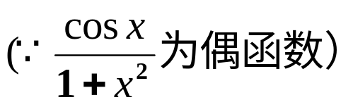
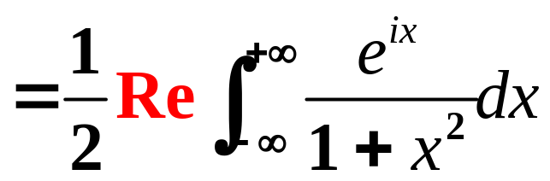





一阶极点

Slide 15






在傅里叶积分中的应用（P166,例1.6）
下面只需计算

Slide 16















下面只需计算
iy
D
C
A
B
−R
O
R
x

Slide 17







iy
D
C
A
B
−R
O
R
x

Slide 18
第1章 傅里叶变换
傅里叶积分的引入
傅里叶积分
傅里叶变换及其性质

Slide 19
傅里叶积分的引入
在工程计算中, 无论是电学还是力学, 经常要和随时间而变的周期函数f_{T}(t)打交道. 例如:
t
具有性质f_{T}(t+T)=f_{T}(t), 其中T称作周期, 而1/T代表单位时间振动的次数, 单位时间通常取秒, 即每秒重复多少次, 单位是赫兹(Herz, 或Hz).

Slide 20
最常用的一种周期函数是三角函数。人们发现, 所有
的工程中使用的周期函数都可以用一系列的三角函数的
线性组合来逼近.---- Fourier级数
方波
4个正弦波的逼近
100个正弦波的逼近

Slide 21

研究周期函数实际上只须研究其中的一个周期内的情况即可, 通常研究在闭区间[−T/2,T/2]内函数变化的情况.

Slide 22




引进复数形式：

Slide 23



Slide 24



Slide 25





Slide 26

对任何一个非周期函数f (t)都可以看成是由某个周期函数f_{T}(t)当T→∞时转化而来的
作周期为T的函数f_{T}(t), 使其在[−T/2,T/2]之内等于f (t), 在[−T/2,T/2]之外按周期T延拓到整个数轴上, 则T越大, f_{T}(t)与f (t)相等的范围也越大, 这就说明当T→∞时, 周期函数f_{T}(t)便可转化为f (t), 即有

Slide 27

例 矩形脉冲函数为
如图所示:
f (t)
1
−1
o
1
t

Slide 28

现以f (t)为基础构造一周期为T的周期函数f_{T}(t), 令T=4, 则
f₄(t)
−1
1
3
t
T=4

Slide 29




Slide 30


sinc(x)
x

Slide 31

ω

Slide 32

现在将周期扩大一倍, 令T=8, 以f(t)为基础构造一周期为8的周期函数f₈(t)
f₈(t)
−1
1
7
t
T=8

Slide 33

则

Slide 34

则在T=8时,
ω

Slide 35

如果再将周期增加一倍, 令T=16, 可计算出
ω

Slide 36


一般地, 对于周期T

Slide 37




傅里叶积分
傅里叶积分的概念
设函数 在实轴的任何有限区间上都
可积.若极限 存在,则称在主值
意义下 在区间 上的广义积分收敛,
定义
记为

Slide 38



傅里叶积分定理
若函数 在任何有限区间上满足狄氏条件（即函数在任何有限区间上满足：(1）连续或只有有限个第一类间断点(2)至多有有限个极值点）,并且在 上绝对可积则有：
为连续点
为间断点

Slide 39










傅里叶变换
傅里叶变换的定义
称作
的傅氏变换,象函数,可记做
的傅氏逆变换,原象函数,
称作
称做 的傅氏积分表达式。

Slide 40





例 求矩形脉冲函数 的傅氏变换及其积分表达式。
解

Slide 41














Slide 42





例 求下面函数的傅氏变换及其积分表达式。
解

Slide 43







若 上式左端为
于是

Slide 44

傅里叶变换的性质
1.线性性质:

Slide 45




2. 位移性质:
证明：

Slide 46




3. 相似性：
证明：

Slide 47




4.微分性：

Slide 48



5.积分性：
6. 帕塞瓦尔(Parserval)等式

Slide 49

实际上, 只要记住下面五个傅里叶变换, 则所有常见的傅里叶变换都无须用公式直接计算而可由傅里叶变换的性质导出.

